Slide 1
Телеграм-бот для редактирования изображений
Ветошкин Л.Н.

Slide 2
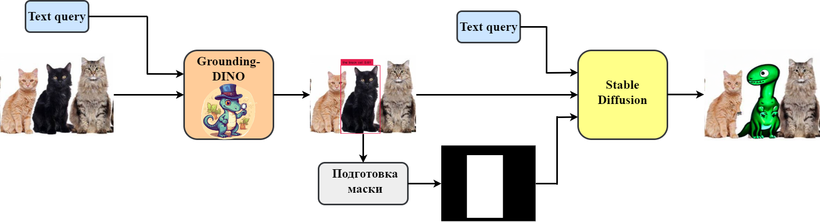
Алгоритм работы программы

Slide 3
База данных
В качестве базы данных была выбрана PostgreSQL, в которой находится одна таблица содержащая:
ID пользователя
Логин пользователя
Пароль пользователя

Slide 4
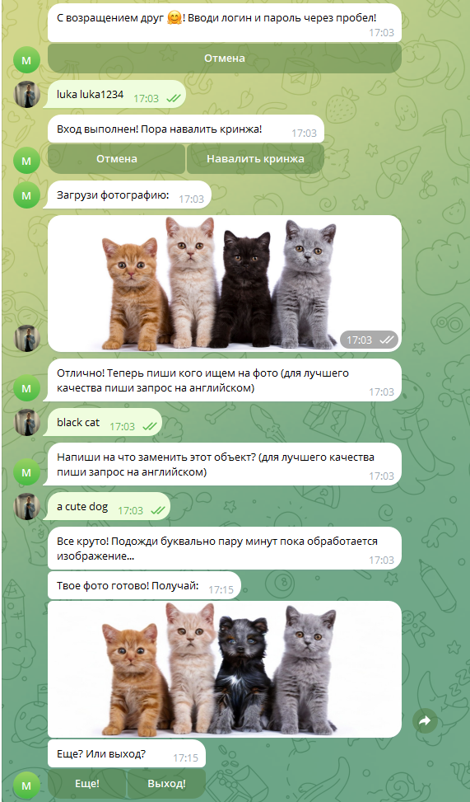
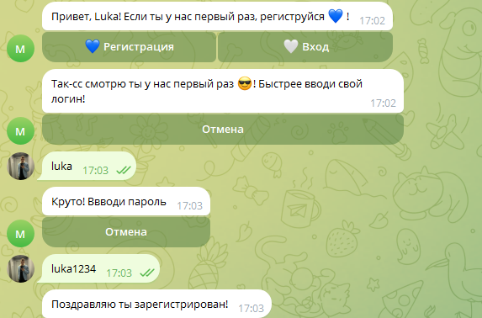
Пример работы бота

Slide 5
Используемые библиотеки и время выполнения
В данной программе использовались следующие библиотеки:
pyTelegramBotAPI (для написания бота)
psycopg2 (для работы с PostgreSQL)
grouding-dino
huggingface
Время работы обработки изображения на Apple M1 (3.2 ГГц): ~ 2 минуты
Время работы обработки изображения на Intel Core i5-12400f (4 ГГц):
~ 4 минуты

